Slide 1

Prof. Dott. Raffaele MARCELLO
Consigliere Nazionale CNDCEC
Componente Consiglio di Gestione OIC
Membro del Consiglio dei Garanti dell’OVI
ORDINE DEI DOTTORI COMMERCIALISTI
E DEGLI ESPERTI CONTABILI
DI BENEVENTO
LE NOVITÀ DEL
BILANCIO 2016
…………………………………………………………………………………………………………..

Slide 2
LA RIFORMA APPORTATA DAL D.LGS. 139/2015
Il fascicolo di bilancio

Slide 3
La «tripartizione» dei bilanci

Slide 4
Il sistema dei bilanci di impresa in Italia
Aziende | Società quotate, banche, assicurazioni | Medie imprese in forma di società di capitali | “Piccole” imprese in forma di società di capitali | «Mini» imprese
Fonte normativa | D.Lgs. 38/2005 | Artt. 2423-35 c.c. | Art. 2435-bis c.c. | Art. 2435-ter c.c.
Principi contabili di riferimento | IAS/IFRS | OIC | OIC | OIC
Schemi di bilancio | Consob, Banca d’Italia, Ivass | Art. 2424, 2425, 2425-ter c.c. | Art. 2435-bis c.c. | Art. 2435-bis, ter c.c.

Slide 5
La «tripartizione» civilistica
 | Società di medie dimensioni | Società di piccole dimensioni | Società di micro dimensioni
Stato patrimoniale | Schema ex art. 2424 | Schema ex art. 2435-bis | Schema ex art. 2435-bis
Conto economico | Schema ex art. 2425 | Schema ex art. 2435-bis | Schema ex art. 2435-bis
Rendiconto finanziario | Obbligo ex art. 2425-ter | NO | NO
Nota integrativa | Obbligo e contenuto ex art. 2427 | Obbligo e contenuto ex art. 2435-bis | NO se alcune informazioni riportate in calce allo stato patrimoniale
Relazione sulla gestione | Obbligo e contenuto ex art. 2428 | NO se alcune informazioni riportate in nota integrativa | NO se alcune informazioni riportate in calce allo stato patrimoniale

Slide 6
Il postulato della rilevanza

Slide 7
Fonti normative
Disposizioni del codice civile ante-2016 | Disposizioni del codice civile dal 2016
-- | “Non occorre rispettare gli obblighi in tema di rilevazione, valutazione, presentazione e informativa quando la loro osservanza abbia effetti irrilevanti al fine di dare una rappresentazione veritiera e corretta. Rimangono fermi gli obblighi in tema di regolare tenuta delle scritture contabili. Le società illustrano nella nota integrativa i criteri con i quali hanno dato attuazione alla presente disposizione”. (art. 2423, comma 4, c.c.)

Slide 8
Relazione governativa
Essa consiste nella possibilità di non rispettare gli obblighi di rilevazione, valutazione, presentazione e informativa quando la loro osservanza abbia effetti irrilevanti. La disposizione recepisce il principio della rilevanza introdotto dall'articolo 6 (paragrafo l, lettera j) della direttiva 2013/34/UE. La modifica apportata all’art. 2423 c.c. è accompagnata dalla richiesta di illustrare in nota integrativa i criteri con i quali le società hanno dato attuazione a tale disposizione. Il testo della norma ribadisce, inoltre, in linea con quanto già chiarito nel considerando 17 della direttiva, che il criterio della rilevanza non mette in alcun modo in discussione gli obblighi relativi alla tenuta di una corretta contabilità. L’introduzione del principio generale della rilevanza ha comportato l’eliminazione, in quanto ridondanti, dei riferimenti a tale principio contenuti in specifiche regole di informativa del codice civile nonché di una norma in tema di valutazione delle rimanenze, contenuta nel D.Lgs. 127/1991, che appunto invocava la irrilevanza di quelle poste.

Slide 9
Il principio della prevalenza della sostanza sulla forma

Slide 10
Fonti normative
Disposizioni del codice civile ante-2016 | Disposizioni del codice civile dal 2016
funzione economica dell’elemento dell’attivo o del passivo considerato (art. 2423-bis, comma 1, n. 1, c.c.) | la rilevazione e la presentazione delle voci è effettuata tenendo conto della sostanza dell’operazione o del contratto (art. 2423-bis, comma 1, n. 1-bis, c.c.)

Slide 11
Relazione governativa
L’art. 2423-bis, già oggi [cioè nella vigenza del testo ante D.Lgs. 139/2015], richiama la necessità di tener conto, ai fini della valutazione delle voci di bilancio, della funzione economica dell'elemento dell’attivo o del passivo considerato. Nella sua formulazione attuale, tuttavia, la disposizione del codice ha suscitato più di un problema interpretativo. Il concetto di funzione economica dell'elemento dell'attivo o del passivo, infatti, può evocare il concetto di destinazione e si è lungamente discusso circa l'effettiva portata applicativa della disposizione. Nella consultazione pubblica promossa dal Ministero dell’economia e delle finanze - Dipartimento del Tesoro, era emersa la necessità di modificare la norma, eliminando, in particolare, il riferimento alla voce dell'attivo o del passivo. Ciò premesso, l’art. 2423-bis è riformulato chiarendo che il riferimento alla sostanza va riferito al contratto o all'operazione, piuttosto che alla voce dell'attivo o del passivo di bilancio, secondo un approccio più coerente con la disposizione contenuta nella direttiva

Slide 12
Lo schema di stato patrimoniale

Slide 13
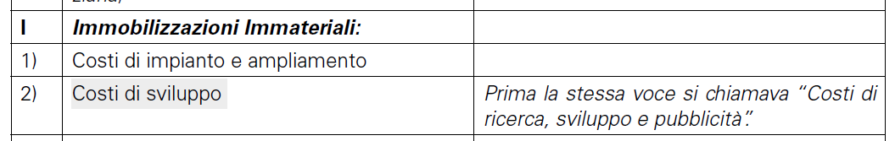
Le modifiche dello schema

Slide 14
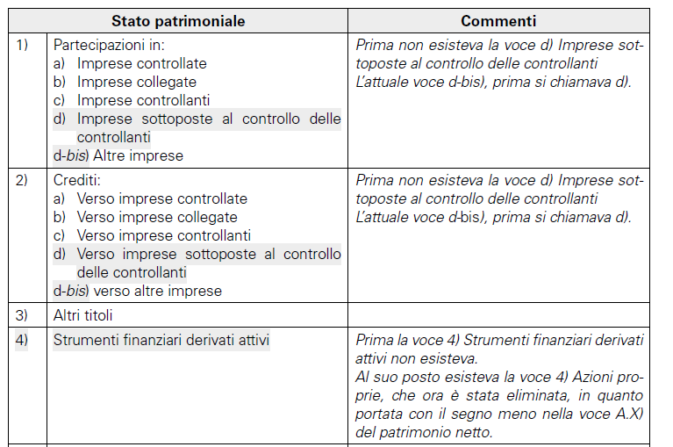
Le modifiche dello schema

Slide 15
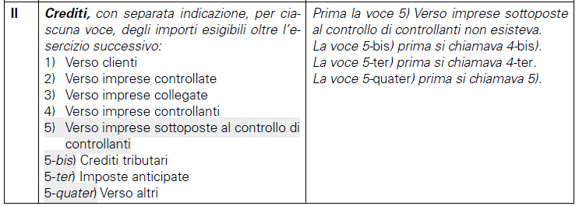
Le modifiche dello schema

Slide 16
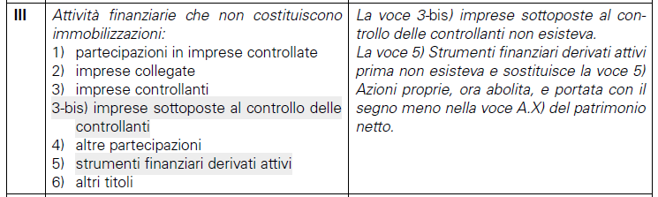
Le modifiche dello schema

Slide 17
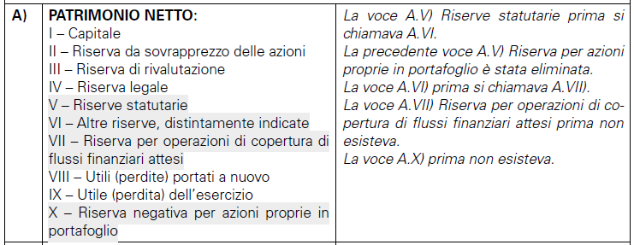
Le modifiche dello schema

Slide 18
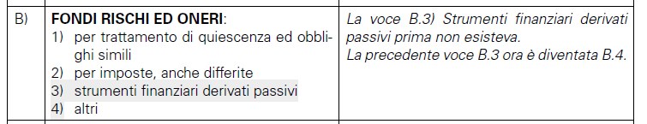
Le modifiche dello schema

Slide 19
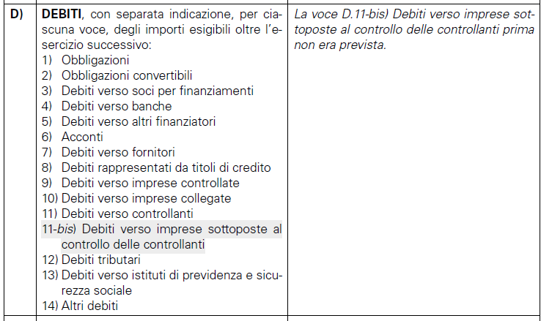
Le modifiche dello schema

Slide 20
Lo schema di conto economico

Slide 21
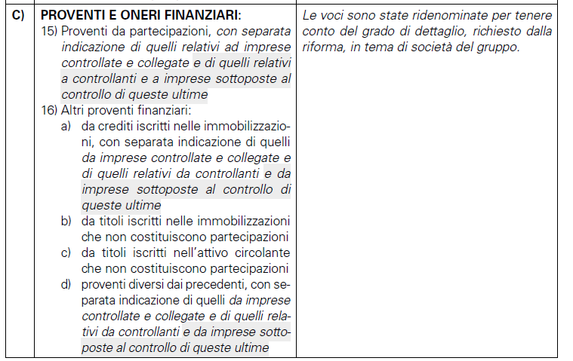
Le modifiche dello schema

Slide 22
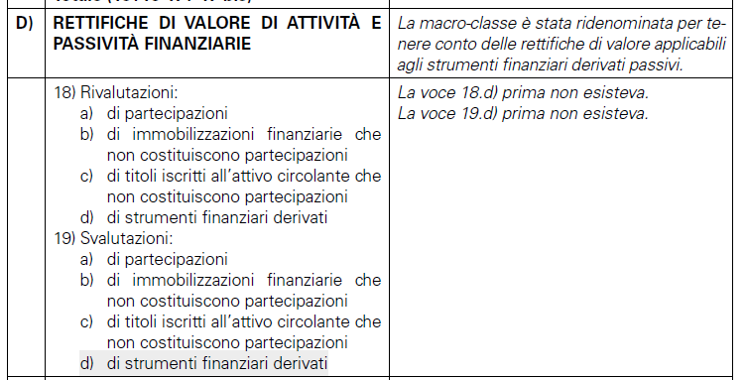
Le modifiche dello schema

Slide 23
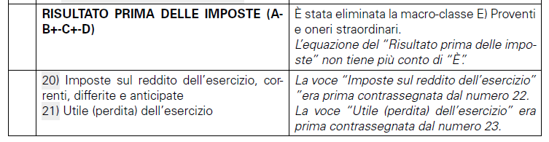
Le modifiche dello schema

Slide 24
Il rendiconto finanziario

Slide 25
Rendiconto finanziario
Art. 2425-ter c.c.
Dal rendiconto finanziario risultano, per l’esercizio a cui è riferito il bilancio e per quello precedente, l’ammontare e la composizione delle disponibilità liquide, all’inizio e alla fine dell’esercizio, ed i flussi finanziari dell’esercizio derivanti dall’attività operativa, da quella di investimento, da quella di finanziamento, ivi comprese, con autonoma indicazione, le operazioni con i soci.

Slide 26
Rendiconto finanziario
OIC 10.
Unica risorsa finanziaria: disponibilità liquide.
Definizione di gestione reddituale, attività investimento, attività finanziamento.
Flussi di capitale proprio e flussi di capitale di prestito.
Classificazione di voci
Struttura forma scalare

Slide 27
Rendiconto finanziario
La variazione di CASH FLOW TOTALE è dato dalla somma algebrica tra:
FLUSSI GESTIONE OPERATIVA
+/- FLUSSI DELLA GESTIONE DEGLI INVESTIMENTI
+/- FLUSSI DELLA GESTIONE DEI FINANZIAMENTI

Slide 28
Rendiconto finanziario
Per la determinazione dei flussi finanziari riconducibili all’ATTIVITÀ OPERATIVA ( o ORDINARIA) è possibile utilizzare il:
METODO DIRETTO (in cui si indicano gli incassi e i pagamenti correlati alla gestione operativa)
METODO INDIRETTO (in cui si parte dall’utile di esercizio, per poi procedere con una serie di rettifiche, al fine di depurare i flussi dell’attività operativa da tutti i flussi prodotti dall’attività finanziaria e di investimento)

Slide 29
Rendiconto finanziario
Per la determinazione dei flussi finanziari dell’ATTIVITÀ DEGLI INVESTIMENTI occorre considerare tutte quelle operazioni riconducibili agli investimenti e disinvestimenti relativi alle immobilizzazioni materiali, immateriali e finanziarie non immobilizzate.

Slide 30
Rendiconto finanziario
Per la determinazione dei flussi finanziari dell’ATTIVITÀ FINANZIARIA necessita considerare tutte quelle operazioni riconducibili ai finanziamenti ottenuti sia con il vincolo del prestito e sia con il vincolo della proprietà.

Slide 31
Rendiconto finanziario
A. Flussi finanziari derivanti dalla gestione reddituale (metodo
indiretto)
Utile (perdita) dell’esercizio
Imposte sul reddito
Interessi passivi/(interessi attivi)
(Dividendi)
(Plusvalenze)/minusvalenze derivanti dalla cessione di attività
1. Utile (perdita) dell’esercizio prima d’imposte sul reddito,
interessi, dividendi e plus/minusvalenze da cessione
Rettifiche per elementi non monetari che non hanno avuto contropartita nel
capitale circolante netto
Accantonamenti ai fondi
Ammortamenti delle immobilizzazioni
Svalutazioni per perdite durevoli di valore
(Rivalutazioni di attività)
Altre rettifiche per elementi non monetari
2. Flusso finanziario prima delle variazioni del ccn

Slide 32
Rendiconto finanziario
Variazioni del capitale circolante netto
Decremento/(incremento) delle rimanenze
Decremento/(incremento) dei crediti vs clienti
Incremento/(decremento) dei debiti verso fornitori
Decremento/(incremento) ratei e risconti attivi
Incremento/(decremento) ratei e risconti passivi
Altre variazioni del capitale circolante netto
3. Flusso finanziario dopo le variazioni del ccn
Altre rettifiche
Interessi incassati/(pagati)
(Imposte sul reddito pagate)
Dividendi incassati
Utilizzo dei fondi
4. Flusso finanziario dopo le altre rettifiche
Flusso finanziario della gestione reddituale (A)

Slide 33
Rendiconto finanziario
B. Flussi finanziari derivanti dall’attività d’investimento
Immobilizzazioni materiali
(Investimenti)
Prezzo di realizzo disinvestimenti
Immobilizzazioni immateriali
(Investimenti)
Prezzo di realizzo disinvestimenti
Immobilizzazioni finanziarie
(Investimenti)
Prezzo di realizzo disinvestimenti
Attività finanziarie non immobilizzate
(Investimenti)
Prezzo di realizzo disinvestimenti
Acquisizione o cessione di società controllate o di rami d'azienda al netto delle disponibilità liquide
Flusso finanziario dell’attività di investimento (B)

Slide 34
Rendiconto finanziario
C. Flussi finanziari derivanti dall’attività di finanziamento
Mezzi di terzi
Incremento debiti a breve verso banche
Accensione finanziamenti
Rimborso finanziamenti
Mezzi propri
Aumento di capitale a pagamento
Cessione (acquisto) di azioni proprie
Dividendi (e acconti su dividendi) pagati
Flusso finanziario dell’attività di finanziamento (C)
Incremento (decremento) delle disponibilità liquide (a ± b ± c)
Disponibilità liquide al 1 gennaio 200X
Disponibilità liquide al 31 dicembre 200X+1

Slide 35
Rendiconto finanziario
A. Flussi finanziari derivanti dalla gestione reddituale
(metodo diretto)
Incassi da clienti
Altri incassi
(Pagamenti a fornitori per acquisti)
(Pagamenti a fornitori per servizi)
(Pagamenti al personale)
(Altri pagamenti)
(Imposte pagate sul reddito)
Interessi incassati/( pagati)
Dividendi incassati
Flusso finanziario dalla gestione reddituale (A)

Slide 36
Rendiconto finanziario
B. Flussi finanziari derivanti dall’attività d’investimento
Immobilizzazioni materiali
(Investimenti)
Prezzo di realizzo disinvestimenti
Immobilizzazioni immateriali
(Investimenti)
Prezzo di realizzo disinvestimenti
Immobilizzazioni finanziarie
(Investimenti)
Prezzo di realizzo disinvestimenti
Attività finanziarie non immobilizzate
(Investimenti)
Prezzo di realizzo disinvestimenti
Acquisizione o cessione di società controllate o di rami
d'azienda al netto delle disponibilità liquide
--

Slide 37
Rendiconto finanziario
C. Flussi finanziari derivanti dall’attività di
finanziamento
Mezzi di terzi
Incremento debiti a breve verso banche
Accensione finanziamenti
Rimborso finanziamenti
Mezzi propri
Aumento di capitale a pagamento
Cessione (acquisto) di azioni proprie
Dividendi (e acconti su dividendi) pagati
Flusso finanziario dall’attività di finanziamento (C)
Incremento (decremento) delle disponibilità liquide (A ± B ± C)
Disponibilità liquide al 1 gennaio 200X
Disponibilità liquide al 31 dicembre 200X+1 --

Slide 38
Il bilancio in forma abbreviata

Slide 39
I limiti previsti dall’art. 2435-bis c.c.
Ricavi | €. 8.800.000
Totale attivo | €. 4.400.000
Numero dipendenti | 50
Rimangono escluse da qualsiasi semplificazione le società quotate o che hanno emesso titoli negoziati sui mercati regolamentati anche qualora rientrino nei parametri dimensionali.

Slide 40
Il bilancio in forma abbreviata
(art. 2435-bis c.c.)
ATTIVO | PASSIVO
B) Immobilizzazioni I - Immobilizzazioni immateriali II - Immobilizzazioni materiali III - Immobilizzazioni finanziarie C) Attivo circolante I - Rimanenze II - Crediti, con separata indicazione: - crediti esigibili entro l’esercizio successivo - crediti esigibili oltre l’esercizio successivo - crediti verso soci per versamenti ancora dovuti - ratei e risconti III - Attività finanziarie che non costituiscono immobilizzazioni IV - Disponibilità liquide | A) Patrimonio Netto I - Capitale. II - Riserva da soprapprezzo delle azioni. III - Riserve di rivalutazione. IV - Riserva legale. V - Riserve statutarie. VI - Altre riserve, distintamente indicate. VII - Riserva per operazioni di copertura dei flussi finanziari attesi. VIII - Utili (perdite) portati a nuovo. IX - Utile (perdita) dell’esercizio. X - Riserva negativa per azioni proprie in portafoglio. B) Fondi per rischi e oneri C) Trattamento di fine rapporto di lavoro subordinato D) Debiti con separata indicazione: - debiti esigibili entro l’esercizio successivo - debiti esigibili oltre l’esercizio successivo - ratei e risconti

Slide 41
Il bilancio in forma abbreviata
(art. 2435-bis c.c.)
A) Valore della produzione:
1) ricavi delle vendite e delle prestazioni
2) 3) variazione delle rimanenze di prodotti in corso di lavorazione, semilavorati e finiti e variazione dei lavori in corso su ordinazione
4) incrementi di immobilizzazioni per lavori interni
5) altri ricavi e proventi, con separata indicazione dei contributi in conto esercizio
B) Costi della produzione:
6) per materie prime, sussidiarie, di consumo e di merci
7) per servizi
8) per godimento di beni di terzi
9) per il personale
- a) salari e stipendi
- b) oneri sociali
- c, d, e) altri costi del personale
10) ammortamenti e svalutazioni:
- a, b, c) ammortamenti e svalutazioni delle immobilizzazioni
- d) svalutazione dei crediti compresi nell’attivo circolante e delle disponibilità liquide
11) variazione delle rimanenze di materie prime, sussidiarie, di consumo e merci
12) accostamenti per rischi
13) altri accantonamenti
14) oneri diversi di gestione
Differenza tra valore e costi della produzione (A -B)

Slide 42
Il bilancio in forma abbreviata
(art. 2435-bis c.c.)
C) Proventi e oneri finanziari 15) proventi da partecipazione 16) altri proventi finanziari - a) da crediti iscritti nelle immobilizzazioni, con separata indicazione di quelli da imprese controllate e collegate, di quelli da controllanti e da imprese sottoposte al controllo di queste ultime - b) c) da titoli iscritti nelle immobilizzazioni e nell’attivo circolante che non costituiscono partecipazioni - d) proventi diversi dai precedenti, con separata indicazione di quelli da imprese controllate e collegate, di quelli da controllanti e da imprese sottoposte al controllo di queste ultime 17) interessi e altri oneri finanziari con separata indicazione di quelli verso imprese controllate e collegate e verso controllanti 17-bis) Utili e perdite su cambi Totale (15 + 16 +/- 17 +/- 17 bis)
D) Rettifiche di valore di attività e passività finanziarie 18) rivalutazioni (a, b, c, d) di partecipazioni, di immobilizzazioni finanziarie, di titoli nell’attivo circolante, di strumenti finanziari derivati 19) svalutazioni (a, b, c, d) di partecipazioni, di immobilizzazioni finanziarie, di titoli iscritti nell’attivo circolante, di strumenti finanziari derivati Totale rettifiche (18 - 19)
Risultato prima delle imposte (A - B +/- C +/- D +/- E) 20) Imposte sul reddito dell’esercizio, correnti, differite, anticipate 21) Utile (perdite) dell’esercizio

Slide 43
Gli altri documenti di bilancio
Fermo restando le indicazioni richieste dal terzo, quarto e quinto comma dell’articolo 2423, dal secondo e quinto comma dell’articolo 2423-ter, dal secondo comma dell’articolo 2424, dal primo comma, numeri 4) e 6), dell’articolo 2426, la nota integrativa fornisce le indicazioni richieste dal primo comma dell’articolo 2427, numeri 1), 2), 6), per quest’ultimo limitatamente ai soli debiti senza indicazione della ripartizione geografica, 8), 9), 13), 15), per quest’ultimo anche omettendo la ripartizione per categoria, 16), 22-bis), 22-ter), per quest’ultimo anche omettendo le indicazioni riguardanti gli effetti patrimoniali, finanziari ed economici, 22-quater), 22-sexies), per quest’ultimo anche omettendo l’indicazione del luogo in cui è disponibile la copia del bilancio consolidato, nonché dal primo comma dell’articolo 2427-bis, numero 1).
Qualora le società indicate nel primo comma forniscano nella nota integrativa le informazioni richieste dai numeri 3) e 4) dell'articolo 2428, esse sono esonerate dalla redazione della relazione sulla gestione.

Slide 44
Criteri di valutazione
Nel bilancio in forma abbreviata si applicano i criteri di valutazione dell’art. 2426 c.c. tranne:
i crediti, valutati al valore di presumibile realizzo;
i debiti, valutati al valore nominale;
i titoli, valutati al costo.

Slide 45
Il bilancio delle micro-imprese

Slide 46
I limiti previsti (art. 2435-ter)
Ricavi | €. 350.000
Totale attivo | €. 175.000
Numero dipendenti | 5

Slide 47
Criteri di valutazione
Nel bilancio in forma abbreviata si applicano i criteri di valutazione dell’art. 2426 c.c. tranne:
i crediti, valutati al valore di presumibile realizzo;
i debiti, valutati al valore nominale;
i titoli, valutati al costo.
Le micro-imprese non applicano il numero 11-bis del primo comma dell’articolo 2426 (strumenti finanziari derivati)
Non sono applicabili le disposizioni di cui al quinto comma dell’articolo 2423 (Deroga obbligatoria)

Slide 48
Schemi di bilancio
Le micro-imprese redigono lo stato patrimoniale e il conto economico secondo quanto disposto dall'articolo 2435-bis c.c.
Fanno eccezione le voci correlate agli strumenti finanziari derivati.

Slide 49
Schemi di bilancio
Le micro-imprese sono esonerate dalla redazione di:
il rendiconto finanziario;
la nota integrativa quando in calce allo stato patrimoniale risultino le informazioni previste dal primo comma dell’articolo 2427, numeri 9) e 16);
la relazione sulla gestione: quando in calce allo stato patrimoniale risultino le informazioni richieste dai numeri 3) e 4) dell’articolo 2428.

Slide 50
LA RIFORMA APPORTATA DAL D.LGS. 139/2015
Il contenuto della nota integrativa

Slide 51
Contenuto della nota integrativa: i conti d’ordine
Art. 2427 comma 1, n. 9
l’importo complessivo degli impegni, delle garanzie e delle passività potenziali non risultanti dallo stato patrimoniale, con indicazione della natura delle garanzie reali prestate; gli impegni esistenti in materia di trattamento di quiescenza e simili, nonché gli impegni assunti nei confronti di imprese controllate, collegate, nonché controllanti e imprese sottoposte al controllo di quest’ultime sono distintamente indicati

Slide 52
Contenuto della nota integrativa: ripartizione dei ricavi
Art. 2427 comma 1, n. 10
La ripartizione dei ricavi delle vendite e delle prestazioni secondo categorie di attività e secondo aree geografiche
… è stata eliminata la voce se significativa….

Slide 53
Contenuto della nota integrativa: componenti straordinari
Art. 2427 comma 1, n. 13
L’importo e la natura dei singoli elementi di ricavo o di costo di entità o incidenza eccezionali

Slide 54
Contenuto della nota integrativa: compenso ad amministratori e sindaci
Art. 2427 comma 1, n. 16
L'ammontare dei compensi, delle anticipazioni e dei crediti concessi agli spettanti agli amministratori ed ai sindaci, cumulativamente per ciascuna categoria, precisando il tasso d’interesse, le principali condizioni e gli importi eventualmente rimborsati, cancellati o oggetto di rinuncia, nonché gli impegni assunti per loro conto per effetto di garanzie di qualsiasi tipo prestate, precisando il totale per ciascuna categoria

Slide 55
Contenuto della nota integrativa: operazioni con le parti correlate
Art. 2427 comma 1, n. 22 bis
Le operazioni realizzate con parti correlate, precisando l'importo, la natura del rapporto e ogni altra informazione necessaria per la comprensione del bilancio relativa a tali operazioni, qualora le stesse non siano state concluse a normali condizioni di mercato. Le informazioni relative alle singole operazioni possono essere aggregate secondo la loro natura, salvo quando la loro separata evidenziazione sia necessaria per comprendere gli effetti delle operazioni medesime sulla situazione patrimoniale e finanziaria e sul risultato economico della società
In breve IAS 24:
…la parte correlata può essere sia una persona fisica sia un’altra entità (a prescindere dalla veste giuridica che la stessa assume)
sono da considerare come parti correlate quelle entità, società o enti, i cui rapporti si caratterizzano in relazioni societarie partecipative, in rapporti di influenza di natura contrattuale, in disposizioni statutarie o in relazioni di altra natura.

Slide 56
Contenuto della nota integrativa: eventi successivi alla chiusura dell’esercizio
Art. 2427 comma 1, n. 22 quarter
La natura e l’effetto patrimoniale, finanziario ed economico dei fatti di rilievo avvenuti dopo la chiusura dell’esercizio
In merito è stato abrogato il punto 5) dell’art. 2428 e l’informazione in essa contenuta è stata riportata nella nota integrativa

Slide 57
Contenuto della nota integrativa: la proposta di destinazione del risultato di esercizio
Art. 2427 comma 1, n. 22 septies
La proposta di destinazione degli utili o di copertura delle perdite

Slide 58
Contenuto della nota integrativa: ordine di presentazioni delle informazioni
Art. 2427 comma 2
Le informazioni in nota integrativa relative alle voci dello stato patrimoniale e del conto economico sono presentate secondo l’ordine in cui le relative voci sono indicate nello stato patrimoniale e nel conto economico

Slide 59
LA RIFORMA APPORTATA DAL D.LGS. 139/2015
Le valutazioni

Slide 60
Il criterio del costo ammortizzato e l’attualizzazione (aspetti generali)

Slide 61
Relazione governativa
«Per la definizione di costo ammortizzato si rinvia ai principi contabili internazionali omologati dall'Unione europea. Nella nuova formulazione, la norma impone inoltre che la valutazione dei crediti e dei debiti sia effettuata tenendo conto anche del fattore temporale. Ciò implica la necessità di "attualizzare" i crediti e i debiti che, al momento della rilevazione iniziale, non sono produttivi di interessi (o producono interessi secondo un tasso significativamente inferiore a quello di mercato).»

Slide 62
Costo ammortizzato
Il costo ammortizzato è rappresentativo di:
il valore a cui un’attività o passività finanziaria è stata valutata al momento della rilevazione iniziale al netto dei rimborsi di capitale;
a cui si aggiunge o si sottrae l’ammortamento cumulato utilizzando il criterio dell’interesse effettivo su qualsiasi differenza tra il valore iniziale e quello a scadenza
a cui si deduce qualsiasi altra riduzione (operata direttamente o attraverso l’uso di un accantonamento) a seguito di una riduzione di valore di recuperabilità

Slide 63

Costo ammortizzato
applicabile ai crediti e debiti di natura finanziaria se gli effetti sul bilancio possono dirsi rilevanti

Slide 64
Costo ammortizzato
I tassi da prendere a riferimento sono distinti in:
Tasso di interesse nominale, che esprime l’interesse contrattuale, che moltiplicato per il valore nominale permette la determinazione dei flussi relativi agli interessi attivi nominali;
Tasso di interesse di mercato, è il tasso derivante da una negoziazione similare e stabilito tra due soggetti indipendenti;
Tasso di interesse effettivo, che è relativo all’attualizzazione dei pagamenti e degli incassi futuri stimati lungo la vita attesa dello strumento finanziario o, ove opportuno, un periodo più breve al valore contabile netto dell’attività o della passività finanziaria.
N.B. Per i debiti si parla anche di aggio e disaggio di emissione

Slide 65
Costo ammortizzato
CRITERIO DELL’INTERESSE EFFETTIVO
TASSO DI INTERESSE EFFETTIVO
FLUSSI DI CASSA ATTESI
∑ Flussi di cassa
(1+i)n
n

Slide 66
Costo ammortizzato
FLUSSI DI CASSA ATTESI
∑ Flussi di cassa
(1+i)n
n
Se possibile aumentati dei costi di transazione, premi sconti abbuoni, ecc.
Oppure solo i flussi contrattuali
…sono costi marginali direttamente attribuibili all’acquisizione, all’emissione o alla dismissione di un’attività o di una passività finanziaria. Un costo marginale è un costo che non sarebbe stato sostenuto se l’entità non avesse acquisito, emesso o dismesso lo strumento finanziario.

Slide 67
Costo ammortizzato
I costi di transazione, comprese le spese per istruttoria, valore dell’immobile, ecc. previste per i debiti sono inclusi nel calcolo del costo ammortizzato utilizzando il criterio del TASSO EFFETTIVO, che implica che siano ammortizzati lungo tutta la durata del credito o debito. Il loro ammortamento integra o rettifica gli interessi a valore nominale di modo che il tasso effettivo possa rimanere costante lungo da durata del credito o debito da applicarsi al valore contabile, fattasi eccezione nel caso di tassi variabili, in cui avviene una rideterminazione periodica.

Slide 68
Costo ammortizzato
Se il TIR è uguale o vicino al valore del TASSO DI MERCATO il valore iniziale contabile corrisponde al valore iniziale secondo il criterio del costo ammortizzato.
Se il TIR è differente rispetto al TASSO DI MERCATO occorre iscrivere la posta di bilancio al valore iniziale effettivo, per cui bisogna procedere con l’attualizzazione.
Il valore alla fine dell’esercizio andrà ridefinito in relazione all’attualizzazione dei flussi futuri al tasso effettivo di rendimento

Slide 69
Costo ammortizzato: come si determina
Determinazione del valore iniziale (valore contabile iniziale)
Determinazione degli interessi al tasso interno effettivo sul credito o debito inizio periodo
Somma tra il valore iniziale e gli interessi al tasso interno effettivo
Determinazione del valori iniziale del periodo «n» e quindi valore iniziale del periodo «n+1» = (Valore contabile iniziale + interessi complessivi effettivi) – (Interessi + sorte capitale incassati o pagati nel periodo)
N.B qualora necessitasse, si dovranno considerare le eventuali perdite o svalutazioni o altre rettifice, nonché i cambi di tasso nella ridefinizione dei flussi futuri aziendali)

Slide 70
Il criterio del costo ammortizzato e l’attualizzazione (crediti)

Slide 71
Fonti normative
Disposizioni del codice civile ante-2016 | Disposizioni del codice civile dal 2016
I crediti devono essere iscritti secondo il valore presumibile di realizzazione. (art. 2426, comma 1, n. 8, c.c.) | I crediti … sono rilevati in bilancio secondo il criterio del costo ammortizzato, tenendo conto del fattore temporale e … del valore di presumibile realizzo. (art. 2426, comma 1, n. 8, c.c.)
-- | Le società che redigono il bilancio in forma abbreviata, in deroga a quanto disposto dall’articolo 2426, hanno la facoltà di iscrivere i titoli al costo di acquisto, i crediti al valore di presumibile realizzo. (art. 2435-bis, comma 7, c.c.)
-- | I criteri di valutazione delle micro-imprese sono determinati secondo quanto disposto dall’art. 2435-bis. (art. 2435-ter, comma 2, c.c.)

Slide 72

Principi contabili di riferimento
OIC 15, Crediti, §§ 32-54
OIC 12, Composizione e schemi del bilancio d’esercizio, §§ 88-92.

Slide 73
Costo ammortizzato (OIC 15)
Campo di applicazione: società di medie dimensioni
Crediti:
  finanziamento
  funzionamento
Elementi rilevanti:
  scadenza
  costi di transazione
  TIR

Slide 74
Costo ammortizzato (OIC 15)
Il criterio del costo ammortizzato non si applica nei casi di:
crediti a breve termine (ossia con scadenza inferiore ai 12 mesi);
costi di transazione di scarso rilievo.
Di conseguenza, i crediti cui applicare il criterio sono:
  di durata ultrannuale (siano essi a rimborso rateale o incassati in un’unica soluzione);
  produttivi di interessi espliciti a tassi in linea con i saggi di mercato;
  gravati di costi di transazione (di solito sostenuti in fase contrattuale).

Slide 75
Attualizzazione (OIC 15)
Sono suscettibili di attualizzazione:
  i crediti con interesse esplicito a tasso incongruo;
  i crediti con interesse implicito (formalmente “non sono produttivi di interessi”);
  i crediti infruttiferi (sostanzialmente “non sono produttivi di interessi”).
L’attualizzazione dei crediti può non essere applicata se gli effetti da essa attesi possono considerarsi irrilevanti rispetto al valore non attualizzato.
Peculiarità: crediti verso controllate; crediti verso dipendenti.

Slide 76
Regole di transizione: d.lgs. 139/2015
Art. 12, co. 2, d.lgs. 139/2015 il criterio del costo ammortizzato e l’attualizzazione possono non essere applicati ai crediti iscritti in bilancio antecedentemente all’esercizio avente inizio a partire dal 1° gennaio 2016

Slide 77
Casi considerati
(1) Credito di finanziamento a tasso di mercato
(2) Credito di finanziamento infruttifero
(3) Credito commerciale infruttifero

Slide 78
Esempio 1
La A&D S.p.A. ha concesso, in data 03/01/X1 un finanziamento a una controllata. Le condizioni sono:
valore nominale €.200.000;
costi iniziali €.1.000;
durata 4 anni;
tasso nominale annuo 1,5% (in linea con i saggi di mercato);
rimborso in un’unica soluzione al termine del quarto anno.

Slide 79
Esempio 1: determinazione del TIR
Date | Uscite | Entrate
03/01/X1 | -201.000
31/12/X1 |  | 3.000
31/12/X2 |  | 3.000
31/12/X3 |  | 3.000
31/12/X4 |  | 203.000
TIR |  | 1,37069%

Slide 80
Esempio 1: determinazione del valore del credito e degli interessi
Date | Valore del credito inizio periodo (a) | C.16.d) Altri proventi finanziari - da imprese controllate Interessi attivi al TIR (b) = (a)* 1,371% | Entrate di interessi attivi contrattuali | B.III.2.a) Crediti verso controllate
03/01/X1 | 201.000 | Erogazione del finanziamento
31/12/X1 | 201.000 | 2.755 | 3.000 | 200.755
31/12/X2 | 200.755 | 2.752 | 3.000 | 200.507
31/12/X3 | 200.255 | 2.748 | 3.000 | 200.255
31/12/X4 |  | 2.745 | 203.000 | 0
200.755= 201.000+2.755 – 3.000

Slide 81
Esempio 1: scritture contabili
03/01/X1
Crediti v/controllata | a | Banca Y c/c n. 123 |  |  | 200.000,00
Crediti v/controllata | a | Banca Y c/c n. 123 |  |  | 1.000,00

Slide 82
Esempio 1: scritture contabili
31/12/X1
Banca Y c/c n. 123 | a | Diversi Interessi attivi v/controllate Crediti v/controllata |  | 2.755 245 | 3.000,00
Stato patrimoniale al 31/12/X1
B.III.2a) Crediti verso controllate | 200.755
Conto economico dell’esercizio X1
C.16.d) Altri proventi finanziari - da imprese controllate | 2.755

Slide 83
Esempio 1: scritture contabili
31/12/X2
Banca Y c/c n. 123 | a | Diversi Interessi attivi v/controllate Crediti v/controllata |  | 2.752 248 | 3.000,00
Stato patrimoniale al 31/12/X2
B.III.2a) Crediti verso controllate | 200.507
Conto economico dell’esercizio X2
C.16.d) Altri proventi finanziari - da imprese controllate | 2.752

Slide 84
Esempio 1: scritture contabili
31/12/X3
Banca Y c/c n. 123 | a | Diversi Interessi attivi v/controllate Crediti v/controllata |  | 2.748 252 | 3.000,00
Stato patrimoniale al 31/12/X3
B.III.2a) Crediti verso controllate | 200.255
Conto economico dell’esercizio X3
C.16.d) Altri proventi finanziari - da imprese controllate | 2.748

Slide 85
Esempio 1: scritture contabili
31/12/X4
Banca Y c/c n. 123 | a | Diversi Interessi attivi v/controllate Crediti v/controllata |  | 2.745 200.255 | 203.000,00
Conto economico dell’esercizio X3
C.16.d) Altri proventi finanziari - da imprese controllate | 2.745

Slide 86
Esempio 2
La A&D S.p.A. ha concesso, in data 03/01/X1 un finanziamento infruttifero a una controllata (nella quale si detiene una partecipazione per €. 100.000), per €.300.000, con scadenza il 31/12/X3.
Il saggio di interesse di mercato è pari al 5% annuo.

Slide 87
Esempio 2: la determinazione del credito e degli interessi
 | Erogazioni | Rimborsi | Coefficiente di attualizzazione | Valore attuale | Differenza finanziaria | Interesse attivo
03/01/X1 | 300.000,00 |  | 0,86384 | 259.151,28 | 40.848,72
31/12/X1 |  |  | 0,90703 | 272.108,84 |  | 12.957,56
31/12/X2 |  |  | 0,95238 | 285.714,29 |  | 13.605,44
31/12/X3 |  | 300.000,00 |  |  |  | 14.285,71

Slide 88
Esempio 2: le scritture contabili
03/01/X1
Diversi Crediti v/controllata Partecipazioni in imprese controllate | a | Banca Y c/c n. 123 |  | 259.151,28 40.848,72 | 300.000,00
Crediti v/controllata | a | Interessi attivi v/controllate |  |  | 12.957,56

Slide 89
Esempio 2: le scritture contabili
Stato patrimoniale al 31/12/X1
B.III.1.a) Partecipazioni in imprese controllate B.III.2a) Crediti verso controllate | 140.840 272.109
Conto economico dell’esercizio X1
C.16.d) Altri proventi finanziari - da imprese controllate | 12.958

Slide 90
Esempio 2: le scritture contabili
31/12/X2
Crediti v/controllate | a | Interessi attivi v/controllate |  |  | 13.605,44
Stato patrimoniale al 31/12/X2
B.III.1.a) Partecipazioni in imprese controllate B.III.2a) Crediti verso controllate | 140.840 285.714
Conto economico dell’esercizio X2
C.16.d) Altri proventi finanziari – da imprese controllate | 13.605

Slide 91
Esempio 2: le scritture contabili
31/12/X3
Banca Y c/c n. 123 | a | Diversi Crediti v/controllate Interessi attivi v/controllate |  | 285.714,29 14.285,71 | 300.000,00
Conto economico dell’esercizio X3
C.16.d) Altri proventi finanziari – da imprese controllate | 14.286

Slide 92
Esempio 3
La A&D S.p.A. ha effettuato, in data 03/01/X1 una vendita per euro 100.000 + IVA 22%, scadenza il 31/12/X3.
Il tasso di attualizzazione è pari al 6% annuo (regime di capitalizzazione composta, anni interi)

Slide 93
Esempio 3: la determinazione dei crediti e degli interessi
Data di riferimento | Incasso | Anni mancanti alla scadenza | Coefficiente di attualizzazione | A.1) Ricavi delle vendite e delle prestazioni | C.17) Interessi e altri oneri finanziari | C.16.d) Altri proventi finanziari | C.II.1) Crediti verso clienti
03/01/X1 |  | 3 | 0,839619283 | 83.961,93 | 3.528,38 |  | 102.433,55
31/12/X1 |  | 2 | 0,88999644 |  |  | 6.146,01 | 108.579,57
31/12/X2 |  | 1 | 0,943396226 |  |  | 6.514,77 | 115.094,34
31/12/X3 | 122.000,00 | 0 | 1 |  |  | 6.905,66 | 0
100.000 * 0,839619283
(102.433 + 6.146,01)*6%

Slide 94
Esempio 3: le scritture contabili
03/01/X1
Crediti v/clienti | a | Diversi Merci c/vendite Iva ns. debito |  | 100.000,00 22,000,00 | 122.000,00
Diversi Merci c/vendite Interessi passivi per attualizzazione clienti | a | Crediti v/clienti |  | 16.038,07 3.528,38 | 19.566,45
31/12/X1
Crediti v/clienti | a | Interessi attivi v/clienti |  |  | 6.146,01

Slide 95
Esempio 3: le scritture contabili
Stato patrimoniale al 31/12/X1
C.II.1) Crediti verso clienti | 108.580
Conto economico dell’esercizio X1
A.1) Ricavi delle vendite e delle prestazioni C.16.d) Altri proventi finanziari – da altri C.17) Interessi e altri oneri finanziari | 83.962 6.146 3.528

Slide 96
Esempio 3: le scritture contabili
31/12/X2
Crediti v/clienti | a | Interessi attivi v/clienti |  |  | 6.514,77
Stato patrimoniale al 31/12/X2
C.II.1) Crediti verso clienti | 115.094
Conto economico dell’esercizio X2
C.16.d) Altri proventi finanziari – da altri | 6.515

Slide 97
Esempio 3: le scritture contabili
31/12/X3
Banca Y c/c n. 123 | a | Diversi Crediti v/clienti Interessi attivi v/clienti |  | 115.094,34 6.905,66 | 122.000,00
Conto economico dell’esercizio X3
C.16.d) Altri proventi finanziari – da altri | 6.906

Slide 98
Il criterio del costo ammortizzato e l’attualizzazione (debiti)

Slide 99
Fonti normative
Disposizioni del codice civile ante-2016 | Disposizioni del codice civile dal 2016
-- | I debiti sono rilevati in bilancio secondo il criterio del costo ammortizzato, tenendo conto del fattore temporale (art. 2426, comma 1, n. 8, c.c.)
-- | Le società che redigono il bilancio in forma abbreviata, in deroga a quanto disposto dall’articolo 2426, hanno la facoltà di iscrivere i … debiti al valore nominale. (art. 2435-bis, comma 7, c.c.)
-- | I criteri di valutazione delle micro-imprese sono determinati secondo quanto disposto dall’art. 2435-bis. (art. 2435-ter, comma 2, c.c.)

Slide 100
Principi contabili di riferimento
OIC 19, Debiti, §§ 41-53, 58-66.
OIC 12, Composizione e schemi del bilancio d’esercizio, §§ 95-97 e 100.

Slide 101
Costo ammortizzato (OIC 19)
Campo di applicazione: società di medie dimensioni
Debiti:
  finanziamento
  funzionamento
Elementi rilevanti:
  scadenza
  costi di transazione
  TIR

Slide 102
Costo ammortizzato (OIC 19)
Il criterio del costo ammortizzato non si applica nei casi di:
debiti a breve termine (ossia con scadenza inferiore ai 12 mesi);
costi di transazione di scarso rilievo.
Di conseguenza, i debiti cui applicare il criterio sono:
  di durata ultrannuale (siano essi a rimborso rateale o incassati in un’unica soluzione);
  produttivi di interessi espliciti a tassi in linea con i saggi di mercato;
  gravati di costi di transazione (di solito sostenuti in fase contrattuale).

Slide 103
Attualizzazione (OIC 19)
Sono suscettibili di attualizzazione:
  i debiti con interesse esplicito a tasso incongruo;
  i debiti con interesse implicito (formalmente “non sono produttivi di interessi”);
  i debiti infruttiferi (sostanzialmente “non sono produttivi di interessi”).
L’attualizzazione dei debiti può non essere applicata se gli effetti da essa attesi possono considerarsi irrilevanti rispetto al valore non attualizzato.
Peculiarità: debiti verso controllate con funzione di patrimonializzazione

Slide 104
Regole di transizione: d.lgs. 139/2015
Art. 12, co. 2, d.lgs. 139/2015 il criterio del costo ammortizzato e l’attualizzazione possono non essere applicati ai debiti iscritti in bilancio antecedentemente all’esercizio avente inizio a partire dal 1° gennaio 2016

Slide 105
Il criterio del costo ammortizzato
(titoli di debito)

Slide 106
Fonti normative
Disposizioni del codice civile ante-2016 | Disposizioni del codice civile dal 2016
(art. 2426, comma 1, n. 1, c.c.) | le immobilizzazioni rappresentate da titoli sono rilevate in bilancio con il criterio del costo ammortizzato, ove applicabile (art. 2426, comma 1, n. 1, c.c.)
-- | Le società che redigono il bilancio in forma abbreviata, in deroga a quanto disposto dall’articolo 2426, hanno la facoltà di iscrivere i titoli al costo di acquisto (art. 2435-bis, comma 7, c.c.)
-- | I criteri di valutazione delle micro-imprese sono determinati secondo quanto disposto dall’art. 2435-bis. (art. 2435-ter, comma 2, c.c.)

Slide 107
Principi contabili di riferimento
OIC 20, Titoli di debito, §§ 36-45, 50-58.
OIC 12, Composizione e schemi del bilancio d’esercizio, §§ 88-92.

Slide 108
Costo ammortizzato (OIC 20)
Campo di applicazione: società di medie dimensioni
Titoli di debito
Elementi rilevanti:
  scadenza
  premi e scarti
  interessi nominali
  costi di transazione
  TIR

Slide 109
Costo ammortizzato (OIC 20)
Eccezioni:
  titoli con flussi non determinabili (titoli strutturati, titoli irredimibili);
  titoli con scadenza inferiore a dodici mesi;
  titoli con costi di transazione, premi/scarti di sottoscrizione o negoziazione e ogni altra differenza tra valore iniziale e valore a scadenza di scarso rilievo
Effetti:
  iscrizione iniziale al valore attuale
  premi, scarti, interessi nominali, costi di transazione sono ripartiti e compensati nella voce interessi attivi
  saldo di bilancio inclusivo della quota interessi

Slide 110
Regole di transizione: d.lgs. 139/2015
Art. 12, co. 2, d.lgs. 139/2015 il criterio del costo ammortizzato “possono non essere applicate alle componenti delle voci riferite ad operazioni che non hanno ancora esaurito i loro effetti in bilancio”. Qualora si usufruisca di tale facoltà la società applica il costo ammortizzato esclusivamente ai titoli di debito rilevati in bilancio successivamente all’esercizio avente inizio a partire dal 1° gennaio 2016 e dell’esercizio della facoltà occorre farne menzione in nota integrativa.

Slide 111
La «derecognition» e l’ammortamento dei costi pluriennali

Slide 112
Fonti normative
Disposizioni del codice civile ante-2016 | Disposizioni del codice civile dal 2016
B.II) Immobilizzazioni immateriali 2) Costi di ricerca, sviluppo e pubblicità (art. 2424 c.c.) | B.II) Immobilizzazioni immateriali 2) Costi di sviluppo (art. 2424 c.c.)
i costi di impianto e di ampliamento, i costi di ricerca, di sviluppo e di pubblicità aventi utilità pluriennale possono essere iscritti nell'attivo con il consenso, ove esistente, del collegio sindacale e devono essere ammortizzati entro un periodo non superiore a cinque anni. (art. 2426, comma 1, n. 5, c.c.) | i costi di impianto e di ampliamento e i costi di sviluppo aventi utilità pluriennale possono essere iscritti nell’attivo con il consenso, ove esistente, del collegio sindacale … I costi di sviluppo sono ammortizzati secondo la loro vita utile; nei casi eccezionali in cui non è possibile stimarne attendibilmente la vita utile, sono ammortizzati entro un periodo non superiore a cinque anni. (art. 2426, comma 1, n. 5, c.c.)

Slide 113
Principi contabili di riferimento
OIC 24, Immobilizzazioni immateriali, §§ 41-49, 65.

Slide 114
Costi di sviluppo (OIC 24)
Lo sviluppo è l’applicazione dei risultati della ricerca di base o di altre conoscenze possedute o acquisite in un piano o in un progetto per la produzione di materiali, dispositivi, processi, sistemi o servizi, nuovi o sostanzialmente migliorati, prima dell’inizio della produzione commerciale o dell’utilizzazione.

Slide 115
Costi di sviluppo (OIC 24)
Condizioni di capitalizzazione:
diretta inerenza al prodotto, al processo o al progetto per la cui realizzazione essi sono stati sostenuti;
realizzabilità del progetto di sviluppo, in termini di fattibilità tecnica e finanziaria (disponibilità delle necessarie risorse);
ricuperabilità dei costi mediante i margini del progetto.

Slide 116
Regole di transizione: OIC 24 (Costi di pubblicità)
I costi di pubblicità precedentemente capitalizzati, se soddisfano i requisiti stabiliti per la capitalizzazione dei costi di impianto e ampliamento previsti dall’OIC 24, §§40-42, possono essere riclassificati, in sede di prima applicazione della nuova disciplina, dalla voce B.I.2 alla voce B.I.1) Costi di impianto e di ampliamento. Gli effetti sono rilevati in bilancio retroattivamente ai sensi dell’OIC 29 ai soli fini riclassificatori.
I costi di pubblicità, che non soddisfano i requisiti per la capitalizzazione tra i costi di impianto e di ampliamento, in sede di prima applicazione della nuova disciplina, sono eliminati dalla voce B.I.2 dell’attivo dello stato patrimoniale. Gli effetti sono rilevati in bilancio retroattivamente ai sensi dell’OIC 29.

Slide 117
Regole di transizione: OIC 24 (Costi di ricerca)
I costi di ricerca, capitalizzati in esercizi precedenti all’entrata in vigore del d.lgs. 139/2015, continuano, in sede di prima applicazione della nuova disciplina, ad essere iscritti nella voce B.I.2) Costi di sviluppo se soddisfano i criteri di capitalizzabilità previsti.
I costi di ricerca, capitalizzati in esercizi precedenti, che non soddisfano i requisiti per la capitalizzazione previsti al paragrafo 48, in sede di prima applicazione della nuova disciplina, sono eliminati dalla voce B.I.2 dell’attivo dello stato patrimoniale. Gli effetti sono rilevati in bilancio retroattivamente ai sensi dell’OIC 29.

Slide 118
Ammortamento costi di sviluppo (OIC 24)
Regola civilistica:
I costi di sviluppo sono ammortizzati secondo la loro vita utile; nei casi eccezionali in cui non è possibile stimarne attendibilmente la vita utile, essi sono ammortizzati entro un periodo non superiore a cinque anni.
Criteri di ammortamento:
l'ammortamento decorre dal momento in cui l'immobilizzazione è disponibile e pronta per l'uso;
la sistematicità dell’ammortamento è definita nel piano di ammortamento, che è funzionale alla correlazione dei benefici attesi e non presuppone necessariamente l’applicazione del metodo a quote costanti;
il valore residuo di un onere pluriennale è sempre pari a zero.

Slide 119
L’ammortamento dell’avviamento

Slide 120
Fonti normative
Disposizioni del codice civile ante-2016 | Disposizioni del codice civile dal 2016
l'avviamento può essere iscritto nell'attivo con il consenso, ove esistente, del collegio sindacale, se acquisito a titolo oneroso, nei limiti del costo per esso sostenuto e deve essere ammortizzato entro un periodo di cinque anni. È tuttavia consentito ammortizzare sistematicamente l'avviamento in un periodo limitato di durata superiore, purché esso non superi la durata per l'utilizzazione di questo attivo e ne sia data adeguata motivazione nella nota integrativa; (art. 2426, comma 1, n. 6, c.c.) | l'avviamento può essere iscritto nell'attivo con il consenso, ove esistente, del collegio sindacale, se acquisito a titolo oneroso, nei limiti del costo per esso sostenuto. L’ammortamento dell’avviamento è effettuato secondo la sua vita utile; nei casi eccezionali in cui non è possibile stimarne attendibilmente la vita utile, è ammortizzato entro un periodo non superiore a dieci anni. Nella nota integrativa è fornita una spiegazione del periodo di ammortamento dell’avviamento; (art. 2426, comma 1, n. 6, c.c.)

Slide 121
Principi contabili di riferimento
OIC 24, Immobilizzazioni immateriali , §§ 66-70.

Slide 122
Ammortamento dell’avviamento (OIC 24)
Criteri di ammortamento:
la vita utile è stimata in sede di rilevazione iniziale dell’avviamento e non può essere modificata negli esercizi successivi;
se la stima della vita utile dell’avviamento superiore ai 10 anni, occorrono fatti e circostanze oggettivi a supporto di tale stima. In ogni caso la vita utile dell’avviamento non può superare i 20 anni.

Slide 123
Ammortamento dell’avviamento (OIC 24)
Fattori incidenti sulla vita utile:
periodo di tempo entro il quale la società si attende di godere dei benefici economici addizionali legati alle prospettive reddituali favorevoli della società oggetto di aggregazione e alle sinergie generate dall’operazione straordinaria;
periodo di tempo entro il quale l’impresa si attende di recuperare, in termini finanziari o reddituali, l’investimento effettuato (cd payback period);
media ponderata delle vite utili delle principali attività (core assets) acquisite con l’operazione di aggregazione aziendale

Slide 124
Regole di transizione: OIC 24 (Avviamento)
Le disposizioni di cui ai paragrafi 66-70 relative all’ammortamento dell’avviamento si applicano retroattivamente come previsto dall’OIC 29. Tuttavia, ai sensi dell’art. 12, comma 2, del d.lgs. 139/2015, la società può scegliere di non applicare le disposizioni di cui ai paragrafi 66-70 all’avviamento iscritto in bilancio antecedentemente all’esercizio avente inizio a partire dal 1° gennaio 2016. Qualora si usufruisca di tale facoltà, la società applica il disposto dei paragrafi 66-70 all’avviamento sorto successivamente all’esercizio avente inizio a partire dal 1° gennaio 2016.
Occorre fare menzione in nota integrativa dell’esercizio di tale facoltà.

Slide 125
Le azioni proprie

Slide 126
Fonti normative
Disposizioni del codice civile ante-2016 | Disposizioni del codice civile dal 2016
Una riserva indisponibile pari all’importo delle azioni proprie iscritto all’attivo del bilancio deve essere costituita e mantenuta finché le azioni non siano trasferite o annullate. (art. 2357-ter, comma 3, c.c.) | L'acquisto di azioni proprie comporta una riduzione del patrimonio netto di eguale importo, tramite l'iscrizione nel passivo del bilancio di una specifica voce, con segno negativo (art. 2357-ter, comma 3, c.c.)
B.III.4) Azioni proprie C.III.5) Azioni proprie A.VI) Riserva per azioni proprie in portafoglio (art. 2424 c.c.) | A.X) Riserva negativa per azioni proprie in portafoglio (art. 2424 c.c.)

Slide 127
Principi contabili di riferimento
OIC 28, Patrimonio netto, §§ 37-39.

Slide 128
Azioni proprie (OIC 28)
Acquisto:
Le azioni proprie sono iscritte in bilancio per un valore corrispondente al loro di costo d'acquisto tramite l’iscrizione di una riserva negativa AX “Riserva negativa azioni proprie in portafoglio” che ai sensi dell'art 2424 del codice civile è ricompresa tra le voci del patrimonio netto. La formazione di detta riserva è concomitante all'acquisto delle azioni stesse

Slide 129
Azioni proprie (OIC 28)
Annullamento:
Nel caso in cui l’assemblea decida di annullare le azioni proprie in portafoglio, la società, a seguito della delibera assembleare, storna la voce AX “Riserva negativa per azioni proprie in portafoglio” e contestualmente riduce il capitale sociale per il valore nominale delle azioni annullate. L’eventuale differenza tra il valore contabile della riserva e il valore nominale delle azioni annullate è imputata ad incremento o decremento del patrimonio netto.

Slide 130
Azioni proprie (OIC 28)
Vendita:
Nel caso in cui l’assemblea decida di alienare le azioni proprie, l’eventuale differenza tra il valore contabile della voce AX “Riserva negativa per azioni proprie in portafoglio” e il valore di realizzo delle azioni alienate è imputata ad incremento o decremento di un’altra voce del patrimonio netto.

Slide 131
Regole di transizione: OIC 28 (Azioni proprie)
Gli eventuali effetti derivanti dall’applicazione dei paragrafi 37-39 in tema di acquisto, alienazione e annullamento di azioni proprie sono rilevati retroattivamente ai sensi dell’OIC 29.

Slide 132
Esempio 1.1
La A&D S.p.A. (capitale sociale composto da 1.000 azioni del VN di euro 100) acquista, nel 2017, 50 azioni proprie, al prezzo di euro 120.
Riserva negativa azioni proprie in portafoglio | a | Banca X c/c n. 123 |  |  | 6.000,00
Stato patrimoniale al 31/12/2017
 |  | Patrimonio netto Capitale X) Riserva negativa per azioni proprie in portafoglio | 100.000 (6.000)

Slide 133
Esempio 1.1
Le azioni proprie sono annullate nel 2018 a fronte del capitale sociale corrispondente.
Diversi Capitale sociale Altre riserve | a | Riserva negativa azioni proprie in portafoglio |  | 5.000,00 1.000,00 | 6.000,00
Stato patrimoniale al 31/12/2018
 |  | Patrimonio netto Capitale VI) Altre riserve | 95.000 (1.000)

Slide 134
Esempio 1.2
La A&D S.p.A. (capitale sociale composto da 1.000 azioni del VN di euro 100) acquista, nel 2017, 50 azioni proprie, al prezzo di euro 90.
Riserva negativa azioni proprie in portafoglio | a | Banca X c/c n. 123 |  |  | 4.500,00
Stato patrimoniale al 31/12/2017
 |  | Patrimonio netto Capitale X) Riserva negativa per azioni proprie in portafoglio | 100.000 (4.500)

Slide 135
Esempio 1.2
Le azioni proprie sono annullate nel 2018 a fronte del capitale sociale corrispondente.
Capitale sociale | a | Diversi Riserva negativa azioni proprie in portafoglio Altre riserve |  | 4.500,00 500,00 | 5.000,00
Stato patrimoniale al 31/12/2018
 |  | Patrimonio netto Capitale VI) Altre riserve | 95.000 500

Slide 136
Esempio 2.1
La A&D S.p.A. (capitale sociale composto da 1.000 azioni del VN di euro 100) acquista, nel 2017, 50 azioni proprie, al prezzo di euro 120.
Riserva negativa azioni proprie in portafoglio | a | Banca X c/c n. 123 |  |  | 6.000,00
Stato patrimoniale al 31/12/2017
 |  | Patrimonio netto Capitale X) Riserva negativa per azioni proprie in portafoglio | 100.000 (6.000)

Slide 137
Esempio 2.1
Le azioni proprie sono vendute nel 2018 al prezzo di euro 110.
Diversi Banca Y c/c n. 123 Altre riserve | a | Riserva negativa azioni proprie in portafoglio |  | 5.500,00 500,00 | 6.000,00
Stato patrimoniale al 31/12/2018
 |  | Patrimonio netto Capitale VI) Altre riserve | 100.000 (500)

Slide 138
Esempio 2.2
La A&D S.p.A. (capitale sociale composto da 1.000 azioni del VN di euro 100) acquista, nel 2017, 50 azioni proprie, al prezzo di euro 120.
Riserva negativa azioni proprie in portafoglio | a | Banca X c/c n. 123 |  |  | 6.000,00
Stato patrimoniale al 31/12/2017
 |  | Patrimonio netto Capitale X) Riserva negativa per azioni proprie in portafoglio | 100.000 (6.000)

Slide 139
Esempio 2.2
Le azioni proprie sono vendute nel 2018 al prezzo di euro 140.
Banca Y c/c n. 123 | a | Diversi Riserva negativa azioni proprie in portafoglio Altre riserve |  | 6.000,00 1.000,00 | 7.000,00
Stato patrimoniale al 31/12/2018
 |  | Patrimonio netto Capitale VI) Altre riserve | 100.000 1.000

Slide 140
Le poste in valuta

Slide 141
Fonti normative
Disposizioni del codice civile ante-2016 | Disposizioni del codice civile dal 2016
le attività e le passività in valuta, ad eccezione delle immobilizzazioni, devono essere iscritte al tasso di cambio a pronti alla data di chiusura dell'esercizio ed i relativi utili e perdite su cambi devono essere imputati al conto economico e l'eventuale utile netto deve essere accantonato in apposita riserva non distribuibile fino al realizzo. Le immobilizzazioni materiali, immateriali e quelle finanziarie, costituite da partecipazioni, rilevate al costo in valuta devono essere iscritte al tasso di cambio al momento del loro acquisto o a quello inferiore alla data di chiusura dell'esercizio se la riduzione debba giudicarsi durevole (art. 2426, comma 1, n. 8-bis, c.c.) | le attività e passività monetarie in valuta sono iscritte al cambio a pronti alla data di chiusura dell'esercizio; i conseguenti utili o perdite su cambi devono essere imputati al conto economico e l'eventuale utile netto è accantonato in apposita riserva non distribuibile fino al realizzo. Le attività e passività in valuta non monetarie devono essere iscritte al cambio vigente al momento del loro acquisto (art. 2426, comma 1, n. 8-bis, c.c.)

Slide 142
Principi contabili di riferimento
OIC 26, Operazioni, attività e passività in valuta estera, §§ 24-41.
OIC 12, Composizione e schemi del bilancio d’esercizio, § 97.

Slide 143
Le poste in valuta nell’OIC 26
Nozione estesa di attività e passività monetarie
Precisazione della valutazione a due fasi: prima i criteri generali, poi la conversione in euro
Eliminazione dell’esempio di calcolo della «Riserva utili su cambi»
Dubbi sulle disponibilità liquide

Slide 144
Attività e passività monetarie in valuta (OIC 26)

Slide 145
Attività e passività non monetarie in valuta (OIC 26)

Slide 146
Regole di transizione: OIC 26
Eventuali effetti derivanti dall’applicazione delle modifiche apportate alla precedente versione dell’OIC 26 possono essere rilevati in bilancio prospetticamente ai sensi dell’OIC 29. Pertanto le componenti delle voci riferite ad operazioni che non hanno ancora esaurito i loro effetti in bilancio possono continuare ad essere contabilizzati in conformità al precedente principio.

